Slide 1
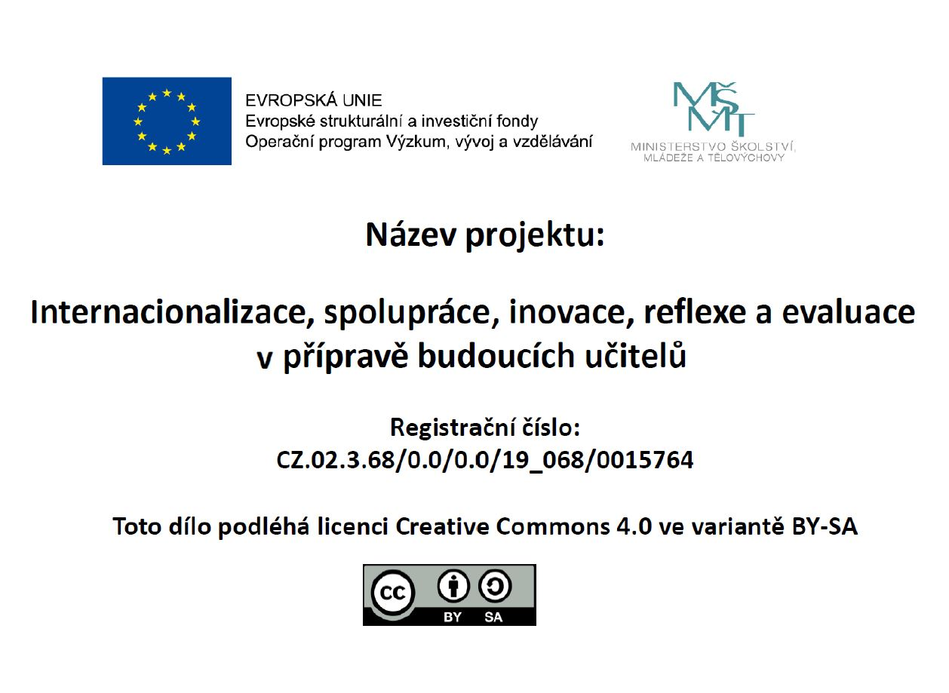

Slide 2
Učitelův obraz o žákovi jako ukazatel jeho psychologické vnímavosti
Učitelovo očekávání vůči žákům
Učitelovy postoje k žákům

Slide 3
Fáze utváření obrazu o žákovi
Obraz, který si učitel vytváří o žákovi, ovlivňuje jeho chování vůči žákovi.
A: „Ten Jarda je, ale rváč.“
B: „Rváč? Vždyť je to docela tichý kluk, já ho mám na češtinu a nikdy se mi jako rváč neprojevoval.“
A: „To bys viděla. V tomhle týdnu jsem ho musela už třikrát uklidňovat. Rval se s klukama před školou jako čert.“
B: Češtinářka pokývala udiveně hlavou. Že bych se v něm mýlila?

Slide 4
Fáze utváření si obrazu o žákovi
Sbírání a hodnocení – vnímání a přisuzování příčin.
  Interpretace chování – jsou to hypotézy nikoli fakta!
  Generalizace – víme o žákovi pouze útržky informací.
  Chyby vnímání – chyby sociálního vnímání.
  Kauzální atribuce – připisování příčin událostem.
Stálý obraz
  Podvědomá obrana vůči změně.
  Dobrý učitel pravidelně/stále přehodnocuje!

Slide 5
Mechanismy personální percepce
Haló efekt – první dojem, sympatie, antipatie.
Kauzální atribuce – chybné procesy připisování příčin.
Povzbudivá = neúspěch je považován za výjimečné selhání.
Tlumivá = úspěch je považován za náhodu.
Následek = žák je demotivován učitelovým zkresleným hodnocením.
Relativně stálé školní neúspěchy.
Nízké očekávání učitele promítané do chování vůči žákovi a jeho hodnocení zpětně ovlivňuje žákovo sebehodnocení, sebemotivaci, a tím i autoregulaci jeho učení.
To se promítá do celkového sebepojetí žáka.

Slide 6
Kauzální atribuce
Interpretace chování, výkonu, činnosti žáka z hlediska předpokládaných příčin. Podstatné je, zda je příčina chování, výsledku činnosti nebo výkonu vnímána jako.
  Vnitřní nebo vnější (vzhledem k žákovi).
  Stabilní nebo nestabilní.
  Žákem ovlivnitelná nebo neovlivnitelná.
Podněcuje učitelovu emotivní reakci, která se odráží v jeho chování k žákovi. Žák si toto chování vysvětluje na základě představy o sobě.
  V přijetí učitelovy interpretace a následného sebehodnocení (a posléze třeba i změně sebeobrazu).
  Odmítnutí učitelova pohledu a v negativním postoji k jeho osobě.

Slide 7
Chyby sociálního vnímání
Pygmalion/Galatea efekt
Golem efekt

Slide 8
Učitelovo očekávání vůči žákům
Na začátku školního roku byli učitelé v první třídě jedné základní školy informováni o tom, že někteří žáci (ve skutečnosti zcela náhodně vybraní) mají mnohem větší schopnost rozvíjet svůj intelektový potenciál než ostatní. Na konci roku žáci, kteří byli předem označeni jako nadanější, nejenže udělali větší pokrok než ostatní, ale objektivně dosáhli v testech takových výsledků, jaké jim byly předvídány.
(Zdroj: Auger a Boucharlat, 2005, s. 37-38)

Slide 9
Učitelův postoj k žákům
Hodnotící vztah, odráží se v něm nejen rozumové poznání, ale i citové hodnocení žáka.
Tendence reagovat na určité pedagogické situace, skupiny žáků, jednotlivce (ale též na věci, názory) poměrně stálým způsobem.
Učitelé mají vyhraněný postoj – ať už kladný nebo záporný – k více než dvěma třetinám žáků. Vyhraněný postoj vede učitele k tomu, že si všímají některých žáků více než jiných. Nejen to: žáky, k nimž mají kladný postoj, významně často nadhodnocují, žáky, k nimž mají záporný.

Slide 10
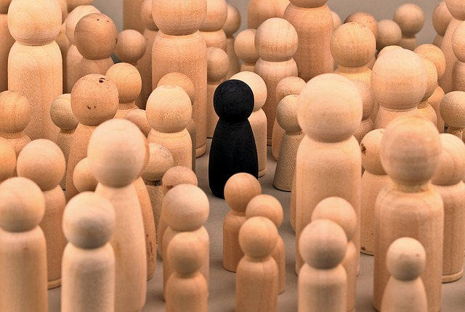
Faktory tvorby učitelova postoje
Učitel samotný – jeho sociální role.
Charakteristiky žáků – matoucí role.
Vyučovací předmět.
Kontext, v němž je žák posuzován.
Zdroj: pixabay.com (volné dílo)

Slide 11
Postoje k žákům
Výrazně kladný
Mírně kladný
Neutrální
Záporný
Učitelovy vyhraněné postoje se nedotýkají jen těch žáků, kteří jsou jimi bezprostředně zasaženi – učitelovými postoji jsou zasaženi všichni žáci. Někteří žáci chápou projev učitelovy přízně či nepřízně jako nepřímý pokyn k tomu, co mají udělat, aby se mu zalíbili.

Slide 12
Vztah mezi učitelem a žákem
Nevědomé aspekty vztahu.
Identifikace a projekce
  Reaktivace vzpomínek na dětství u učitele způsobí přehnanou emocionální reakci na chování, které jinak ostatním přijde jako zcela banální.
  Učitel se nejčastěji identifikuje s žáky, kteří jsou úspěšní (protože on sám byl dobrý student) a pocházejí z podobného kulturně sociálního prostředí.
Nevědomá přání učitele
  Uplatňovat moc a být žákům vzorem.
  Být uznáván a oblíben u žáků.
  Zcela se pro žáky vydat.
  Utvářet lidskou bytost podle vlastní představy o světě.

Slide 13
Učitelovo očekávání vůči žákům
Sebenaplňující předpověď = učitel, který od žáka očekává určité výsledky, se často snaží, aby „na jeho slova došlo“.
Očekávání je založeno na racionálním základě.
  Informace o žákovi od rodiny a z poraden.
  Informace o žákovi od ostatních učitelů a spolužáků.
  Aktuální situace, jak žák prospívá a chová se.

Slide 14
Postoje a očekávání
Učitelovi postoje a očekávání je možné považovat za možnou příčinu žákova neúspěchu, a to v případě, že postoje jsou nepřiměřené a očekávání neadekvátní.
Velmi nízké nebo naopak velmi vysoké očekávání se stává zdrojem frustrace.
Tento princip platí i v ostatních mezilidských vztazích, nejen ve vztahu učitel-žák (partnerský vztah, vztah rodič-dítě, zaměstnavatel-zaměstnanec).

Slide 15
Zkreslené hodnocení žáka
Pedagogický proces včetně klasifikace a hodnocení probíhá na pozadí mezilidských vztahů, které jsou neoddělitelnou součástí tohoto procesu. A právě to může být zdrojem chybného hodnocení žáka.
V hodnocení se pak odráží postoje, názory a očekávání učitele vůči žákovi a jeho výkonu (například na základě jakého úsilí a jakými prostředky dosáhl žák výkonu/výsledku – povedlo se mu to náhodou, opisoval, je vždycky připravený, …).
Tímto způsobem učitel hodnocení ovlivňuje a do jisté míry jej spoluvytváří/přetváří. Hodnocení pak není objektivní.

Slide 16
Pygmalion efekt
Učitelovo chování směřuje k tomu, aby se naplnil jeho obraz o žákovi. Ten však vychází z mylných představ.
Tři nejvýraznější momenty, kdy k efektu dochází.
Učitelův názor na schopnosti žáka.
Žákův názor na vlastní schopnosti.
Vzájemná důležitost aktérů (nakolik je učitel důležitou osobou pro žáka a nakolik je žák důležitý pro učitele).

Slide 17
Ovlivňování žáka, jeho sebepojetí
Žák se začne měnit k obrazu, který si o něm učitel vytvořil. Učitel tak zásadně ovlivňuje sebepojetí žáka.
Hodnocení žáka ze strany učitele se ustaluje kolem určité hodnoty (výborný, průměrný, podprůměrný žák). Učitel se pak upevňuje ve své představě o schopnostech / neschopnosti žáka.

Slide 18
Následky
Žák se v důsledku učitelova neadekvátního očekávání dostává do role neúspěšného žáka, z níž je těžké se vymanit.
Později již ztrácí motivaci, tuto nálepku přijme a rezignuje na veškerou snahu o zlepšení své situace.
Naopak – žák se přeceňuje, důsledkem opět neadekvátní sebepojetí.

Slide 19
Zdroje
AUGER, Marie-Thérèse a Christiane BOUCHARLAT. Učitel a problémový žák: strategie pro řešení problémů s kázní a učením. Vyd. 1. Přeložil Lucie HUČÍNOVÁ. Praha: Portál, 2005. Pedagogická praxe. ISBN 80-7178-907-0.
GAVORA, Peter. Učitel a žáci v komunikaci. Brno: Paido, 2005. ISBN 80-7315-104-9.
HRABAL, Vladimír. Jaký jsem učitel?: metody získávání poznatků o vlastní vzdělávací činnosti. Praha, 1988.
HRABAL, Vladimír a Isabella PAVELKOVÁ. Jaký jsem učitel. Vyd. 1. Praha: Portál, 2010. ISBN 978-80-7367-755-8.
KOSÍKOVÁ, Věra. Psychologie ve vzdělávání a její psychodidaktické aspekty. Vyd. 1. Praha: Grada, 2011, 265 s. Pedagogika (Grada). ISBN 978-802-4724-331.
PRŮCHA, Jan. Učitel: současné poznatky o profesi. 1. vyd. Praha: Portál, 2002. Pedagogická praxe. ISBN 80-7178-621-7.

